Slide 1
Connected Cars - First Reveal
17/12/2021

Slide 2
Agenda
01
Obiettivi e dati
02
Metodologia
03
Clustering
04
Selezione variabili
05
Findings
06
Controllo dei findings su ulteriori variabili
07
Next steps

Slide 3
Contenuti
Obiettivi:
Identificare delle tipologie utenti derivanti dai dati delle vetture
Sviluppare una soluzione algoritmica che consenta l’associazione della vettura a una tipologia utente
Dati:
Dal 01 gennaio al 29 novembre 2021
1457 vetture, di cui 46 di test
481,762,279 osservazioni totali
98 variabili, tra cui vin e tempo
882 in Europa, 438 in America, 9 nel resto del mondo e 15 la cui posizione è sconosciuta

Slide 4
Metodologia
Pulizia Dati
Analisi Cluster
Analisi Serie
Findings
Selezione Variabili
Estrazione e riorganizzazione dei dati
Divisione del dataset in serie e individuazione delle serie utili per l’analisi
Individuazione delle variabili che meglio descrivono il dataset
Divisione in tipologie utenti tramite tecniche di clustering
Analisi e verifica dei risultati

Slide 5
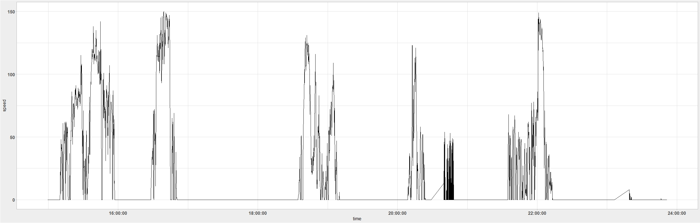
Analisi serie
Per riuscire a trarre informazioni significative dai dati si è rivelata necessaria la creazione di un algoritmo che dividesse il dataset in serie: periodi in cui la macchina passa da una velocità uguale a zero a velocità superiori e torna a zero.

Slide 6
Analisi serie
L’algoritmo individua le serie e seleziona quelle utili all’analisi tramite due parametri:
La velocità che deve raggiungere al suo interno la vettura perché la serie sia considerata valida
La distanza di tempo che deve intercorrere tra due serie perché siano considerate distinte

Slide 7
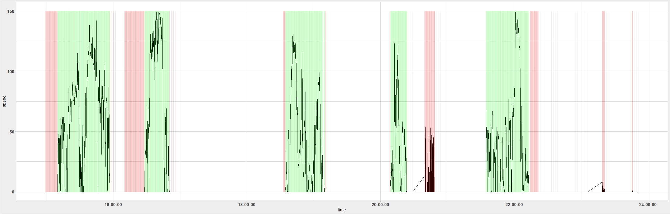
Analisi serie
Per limitare l’individuazione delle serie a parti del dataset effettivamente utili all’analisi, sono stati utilizzati i parametri:
Velocità maggiore alla media della vettura sommata a una deviazione standard
Distanza temporale di 5 minuti

Slide 8
Analisi serie
La selezione di serie utili all’analisi permette di:
Eliminare spostamenti poco significativi ai fini della classificazione dall’analisi
Calcolare la durata di guida, elemento fondamentale per la definizione di tipologie utenti

Slide 9
Cluster analysis
L’analisi di cluster prevede la scoperta autonoma di raggruppamenti (cluster) nei dati sulla base di pattern
Nello specifico, questa classe di algoritmi ha come obiettivo la minimizzazione della varianza totale intra-gruppo, concepita in termini di distanza in uno spazio multidimensionale
Si tratta di un’attività di apprendimento automatico non supervisionato
Al contrario di algoritmi di apprendimento supervisionato, i risultati non possono essere confrontati con delle categorie preassegnate
Questo tipo di tecnica statistica permette di assegnare i veicoli a un gruppo di auto simili sulla base di caratteristiche comuni senza bisogno di preimpostare delle categorie

Slide 10
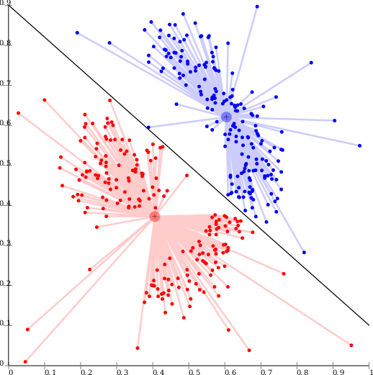
Clustering analysis K-means clustering
K-means è l’algoritmo di clusterizzazione selezionato per l’analisi
Prevede che si selezioni un numero di cluster (k) prima dell’analisi, questa scelta influenza i risultati
Come ogni algoritmo, richiede delle variabili come input

Slide 11
Clusterin analysis K-means clustering
Funzionamento:
Seleziona casualmente k oggetti del dataset come centri (centroidi) iniziali del cluster
Assegna ogni osservazione al centroide più vicino sulla base della distanza euclidea
Per ognuno dei cluster cambia il centroide calcolando i nuovi valori medi di ogni oggetto nel cluster.
Ripete i punti 3 e 4 fino a che l’assegnazione dei punti non smette di cambiare o viene raggiunto il numero massimo di iterazioni.
Notes:
Inserire GIF

Slide 12
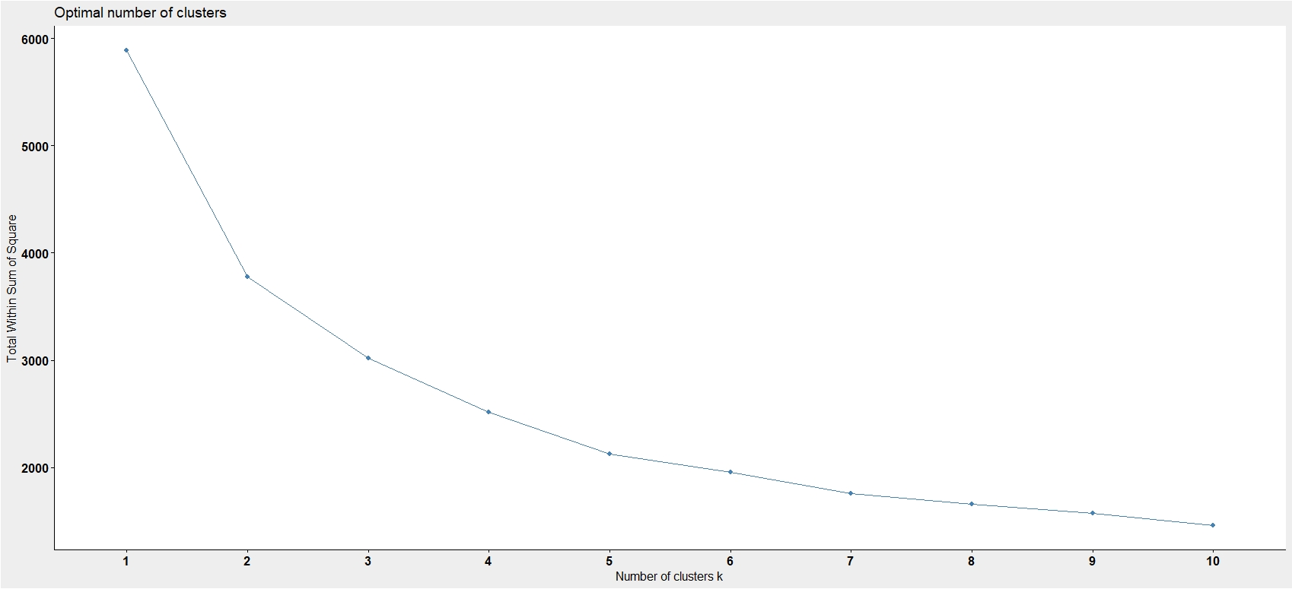
Cluster analysis Numero di cluster
Esistono una varietà di tecniche empiriche per la selezione di k:
Metodo del gomito:
Si itera l’algoritmo per diversi valori di k, per ognuno si calcola la somma delle distanza al quadrato tra ogni centroide ed i punti del relativo cluster.

Slide 13
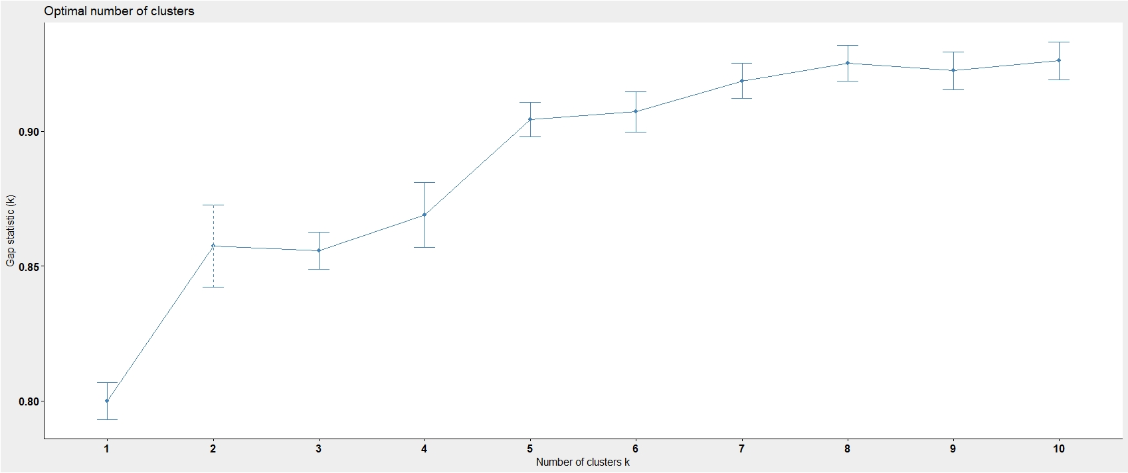
Cluster analysis Numero di cluster
Esistono una varietà di tecniche empiriche per la selezione di k:
Gap statistics:
Si compara la variazione totale interna al cluster per vari possibili valori di k con i valori che ci si aspetterebbero in una distribuzione di dati senza cluster evidenti. Il cluster ottimale è quello in cui la distanza tra questi due valori è maggiore.
Notes:
Partire da descrittivo o empirico?

Slide 14
Cluster analysis Variabili
La clusterizzazione non è stata eseguita sulla base dell’intero dataset, bensì su un numero di variabili selezionate in quanto più significative e adatte a descrivere le abitudini degli utenti:
Frequenza di utilizzo dell’auto
Calcolata come frazione di giorni in cui si rilevano velocità superiori a zero rispetto al numero di giorni tra la prima osservazione del dataset e il 29/11/21.
Velocità massima raggiunta
Calcolata come la media delle velocità massime quotidiane dell’auto.
Velocità media
Chilometri percorsi
Calcolata come differenza tra il valore segnato dal contachilometri nell’ultima osservazione e quello della prima osservazione.
Durata media di uso della vettura

Slide 15
Cluster analysis Variabili
Durata media di uso della vettura
L’individuazione delle serie all’interno del dataset rende possibile calcolarne la durata.
Per calcolare la durata media di uso della vettura, l’algoritmo:
Individua le serie valide
Ne calcola la durata
Somma la durata delle serie valide su base giornaliera
Calcola la media delle durate giornaliere

Slide 16
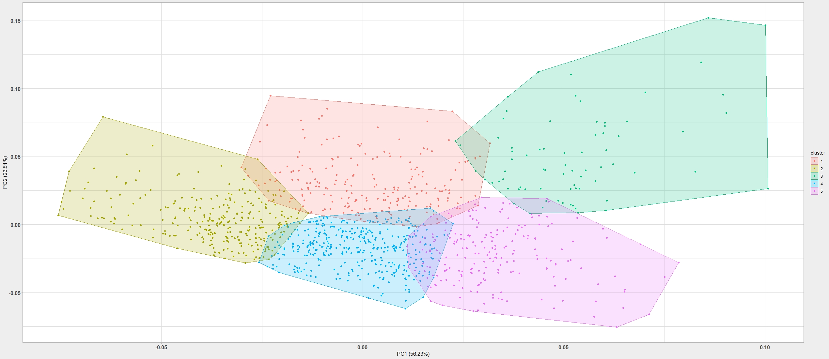
Findings Descrizione cluster
Risultati della clusterizzazione con k-means clustering.
Notes:
1179 Vetture (eliminate quelle con meno di 3 giorni di record a velocità nonnulle e i vin di test)
Poi proviamo a dare nomi

Slide 17
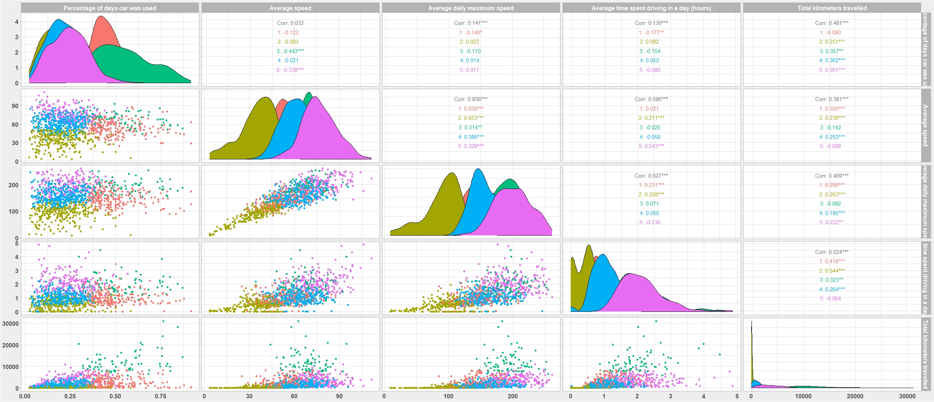
Findings Descrizione cluster
Distribuzioni dei valori delle variabili utilizzate per la clusterizzazione. I colori rappresentano i cluster.

Slide 18
Findings Descrizione cluster
Distribuzioni dei valori delle variabili utilizzate per la clusterizzazione. I colori rappresentano i cluster.

Slide 19
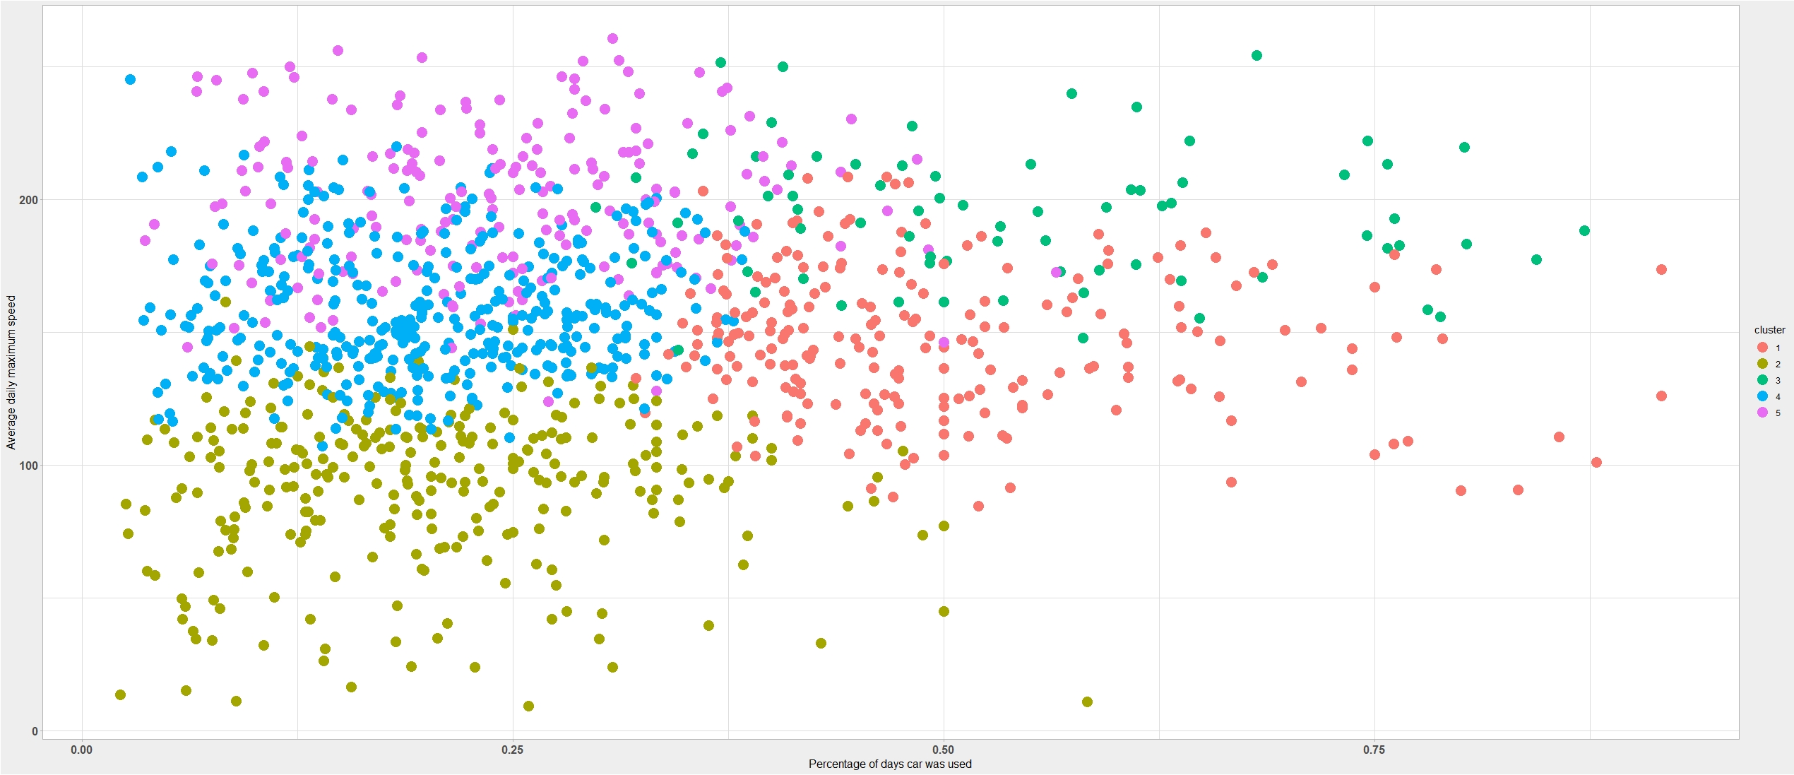
Findings Descrizione cluster
Distribuzione della frequenza di uso dell’auto rispetto alla velocità massima per cluster.

Slide 20
Findings Descrizione cluster
Distribuzioni dei valori delle variabili utilizzate per la clusterizzazione. I colori rappresentano i cluster.

Slide 21
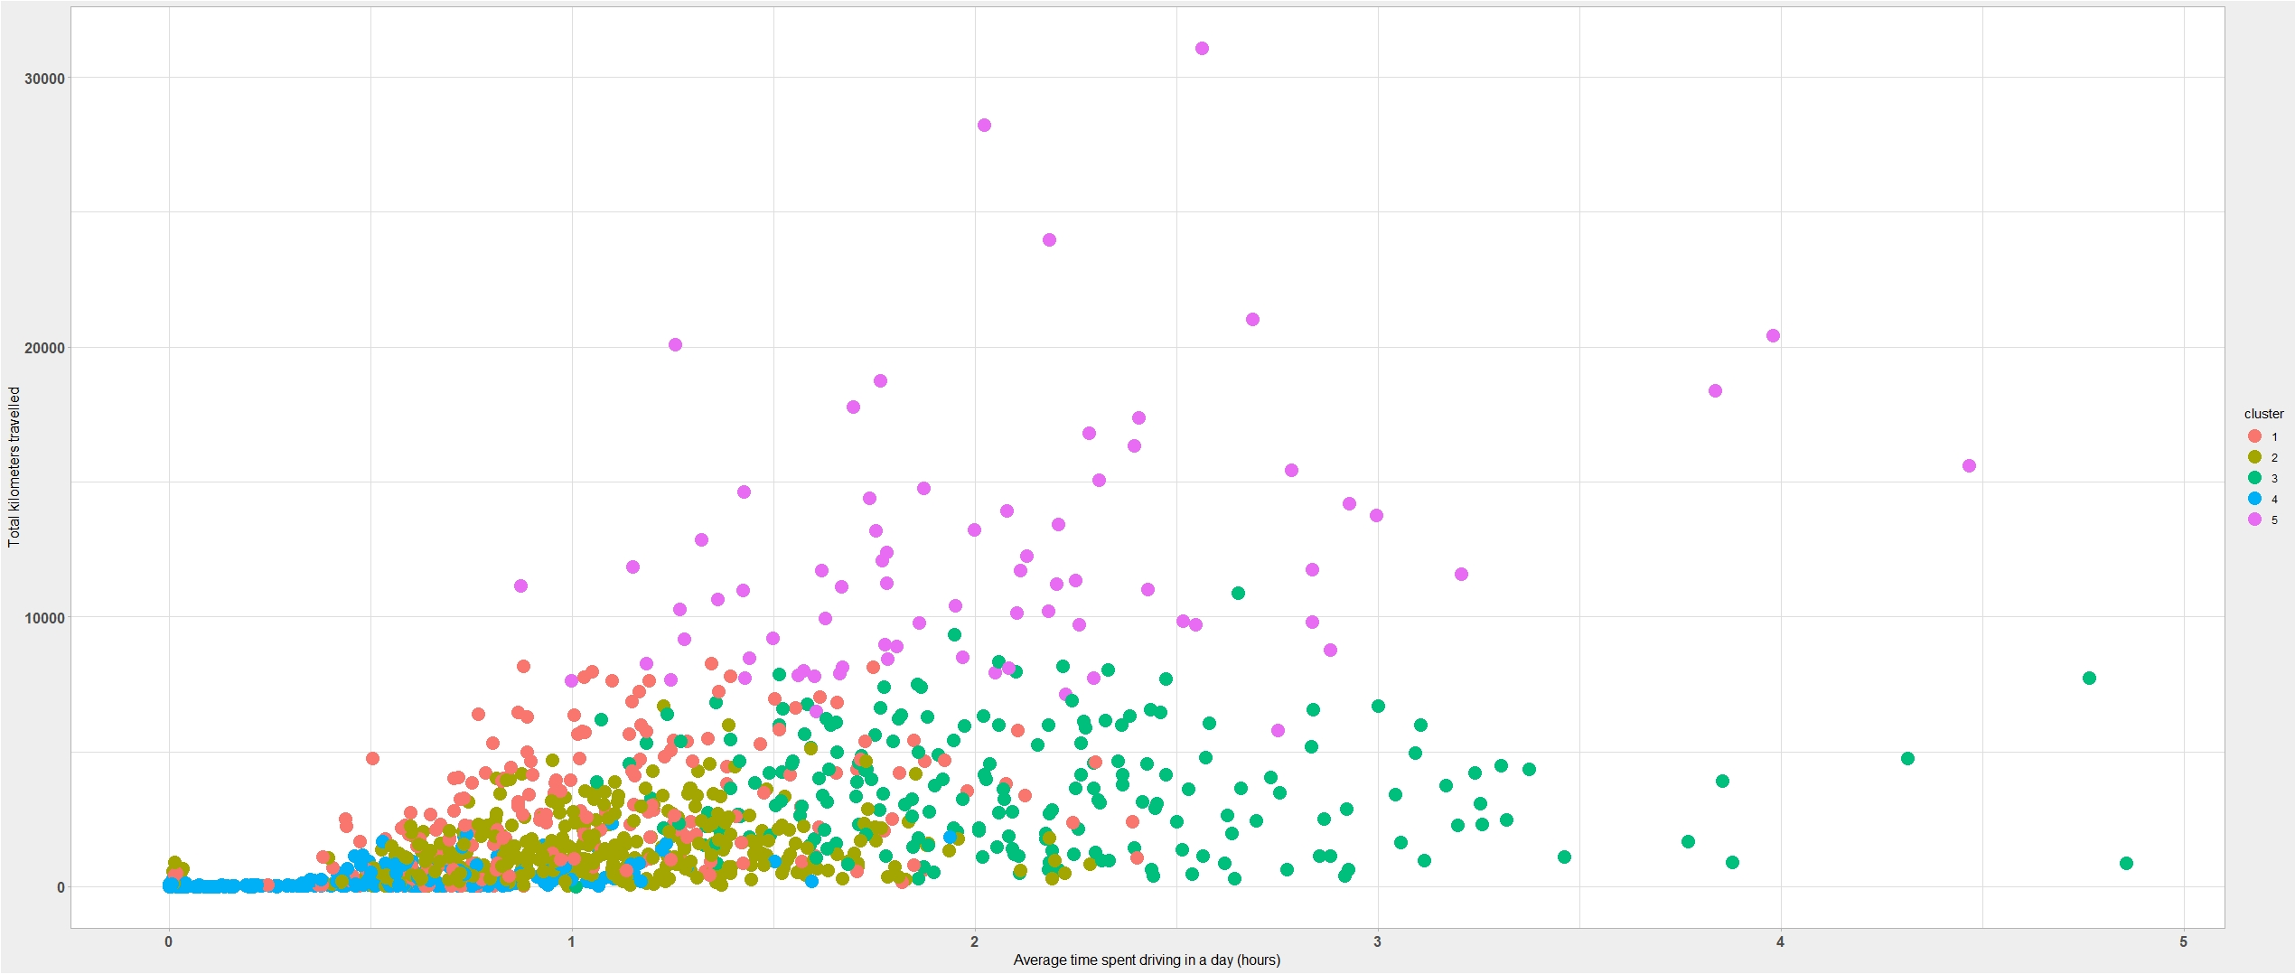
Findings Descrizione cluster
Distribuzione della durata dell’uso della vettura rispetto ai chilometri percorsi.
Notes:
Inserire tabella (?)

Slide 22
Findings Descrizione cluster
 | Velocità massima | Velocità media | Frequenza utilizzo | Durata uso auto | Distanza percorsa | N. vetture
Cluster 1 | Media | Media | Alta | Medio-bassa | Medio-breve | 221
Cluster 2 | Bassa | Bassa | Medio-bassa | Bassa | Breve | 285
Cluster 3 | Alta | Alta | Alta | Alta | Lunga | 74
Cluster 4 | Media | Media | Medio-bassa | Medio-bassa | Breve | 391
Cluster 5 | Alta | Alta | Medio-bassa | Alta | Medio-breve | 208

Slide 23
Controllo
Essendo il clustering un’attività di machine learning non supervisionato, non è possibile verificare matematicamente l’accuratezza dei risultati.
Occorre quindi adottare una metodologia alternativa per la verifica, basata sul confronto tra i gruppi ottenuti e variabili del dataset che non sono state utilizzate per la clusterizzazione.
In questo modo è possibile verificare se i cluster mostrano tratti distintivi per quanto riguarda una gamma più ampia di comportamenti.

Slide 24
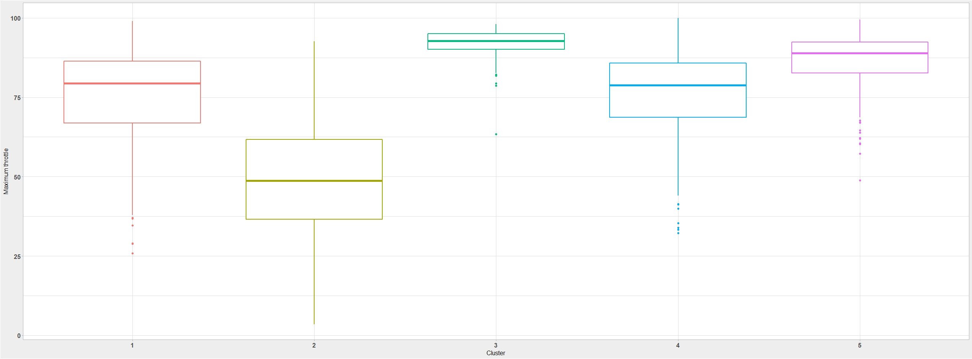
Controllo Pressione sull’acceleratore
 | Velocità massima | Velocità media | Frequenza utilizzo | Durata uso auto | Distanza percorsa
Cluster 1 | Media | Media | Alta | Medio-bassa | Medio-breve
Cluster 2 | Bassa | Bassa | Medio-bassa | Bassa | Breve
Cluster 3 | Alta | Alta | Alta | Alta | Lunga
Cluster 4 | Media | Media | Medio-bassa | Medio-bassa | Breve
Cluster 5 | Alta | Alta | Medio-bassa | Alta | Medio-breve
Media dei massimi giornalieri della pressione sull’acceleratore per cluster.
La linea nera rappresenta la mediana del cluster. La scatola grigia contiene il 50% delle osservazioni. Il restante 50% è distribuito sulle righe verticali.
Notes:
Espressa in percentuale
Cluster colorati + tabella

Slide 25
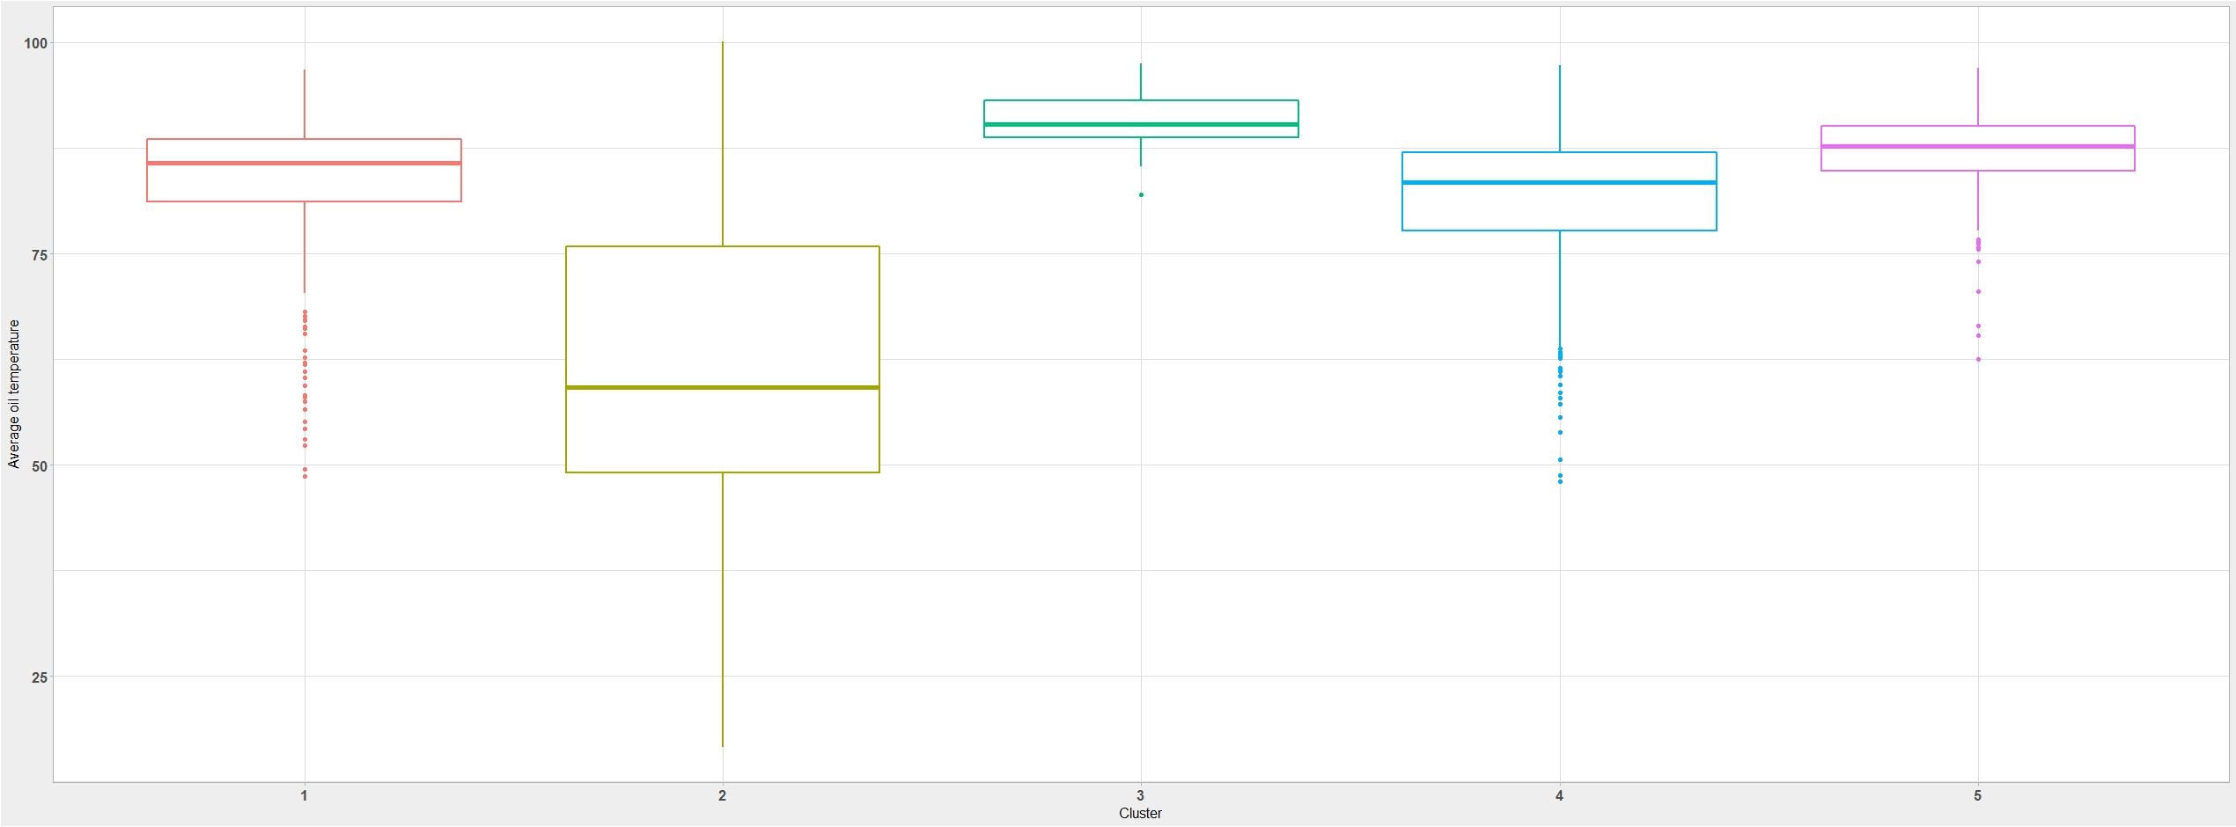
Controllo Temperatura dell’olio
 | Velocità massima | Velocità media | Frequenza utilizzo | Durata uso auto | Distanza percorsa
Cluster 1 | Media | Media | Alta | Medio-bassa | Medio-breve
Cluster 2 | Bassa | Bassa | Medio-bassa | Bassa | Breve
Cluster 3 | Alta | Alta | Alta | Alta | Lunga
Cluster 4 | Media | Media | Medio-bassa | Medio-bassa | Breve
Cluster 5 | Alta | Alta | Medio-bassa | Alta | Medio-breve
Temperatura dell’olio media per cluster.
La linea nera rappresenta la mediana del cluster. La scatola grigia contiene il 50% delle osservazioni. Il restante 50% è distribuito sulle righe verticali.
Notes:
Espressa in percentuale
Cluster colorati + tabella

Slide 26
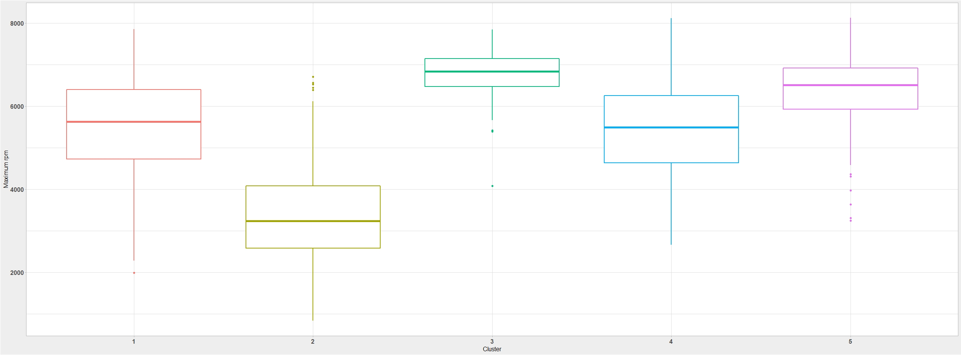
Controllo Rivoluzioni per minuto
 | Velocità massima | Velocità media | Frequenza utilizzo | Durata uso auto | Distanza percorsa
Cluster 1 | Media | Media | Alta | Medio-bassa | Medio-breve
Cluster 2 | Bassa | Bassa | Medio-bassa | Bassa | Breve
Cluster 3 | Alta | Alta | Alta | Alta | Lunga
Cluster 4 | Media | Media | Medio-bassa | Medio-bassa | Breve
Cluster 5 | Alta | Alta | Medio-bassa | Alta | Medio-breve
Media dei massimi giornalieri delle rivoluzioni per minuto per cluster.
La linea nera rappresenta la mediana del cluster. La scatola grigia contiene il 50% delle osservazioni. Il restante 50% è distribuito sulle righe verticali.
Notes:
Espressa in percentuale
Cluster colorati + tabella

Slide 27
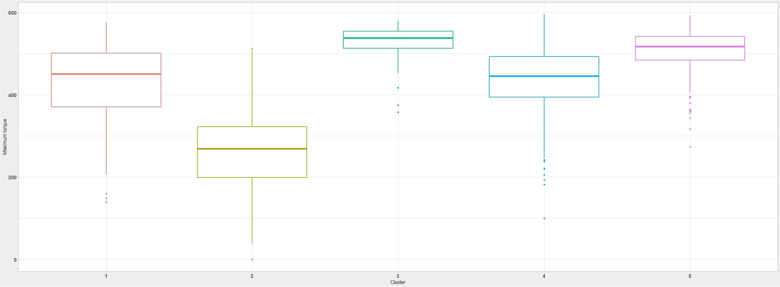
Controllo Coppia istantanea
 | Velocità massima | Velocità media | Frequenza utilizzo | Durata uso auto | Distanza percorsa
Cluster 1 | Media | Media | Alta | Medio-bassa | Medio-breve
Cluster 2 | Bassa | Bassa | Medio-bassa | Bassa | Breve
Cluster 3 | Alta | Alta | Alta | Alta | Lunga
Cluster 4 | Media | Media | Medio-bassa | Medio-bassa | Breve
Cluster 5 | Alta | Alta | Medio-bassa | Alta | Medio-breve
Media dei massimi giornalieri della coppia istantanea per cluster.
La linea nera rappresenta la mediana del cluster. La scatola grigia contiene il 50% delle osservazioni. Il restante 50% è distribuito sulle righe verticali.
Notes:
Espressa in percentuale
Cluster colorati + tabella

Slide 28
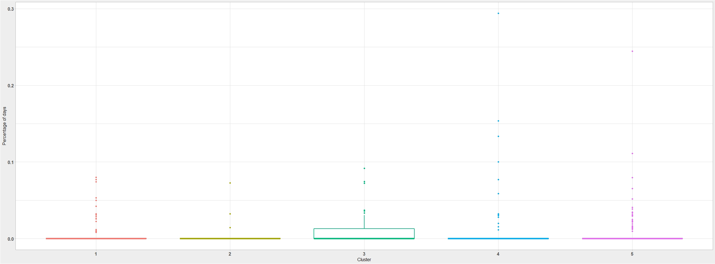
Controllo Active launch control
 | Velocità massima | Velocità media | Frequenza utilizzo | Durata uso auto | Distanza percorsa
Cluster 1 | Media | Media | Alta | Medio-bassa | Medio-breve
Cluster 2 | Bassa | Bassa | Medio-bassa | Bassa | Breve
Cluster 3 | Alta | Alta | Alta | Alta | Lunga
Cluster 4 | Media | Media | Medio-bassa | Medio-bassa | Breve
Cluster 5 | Alta | Alta | Medio-bassa | Alta | Medio-breve
Percentuale di giorni sul totale in cui l’active launch control è stato attivato almeno una volta.
La linea nera rappresenta la mediana del cluster. La scatola grigia contiene il 50% delle osservazioni. Il restante 50% è distribuito sulle righe verticali.
Notes:
Espressa in percentuale
Cluster colorati + tabella

Slide 29
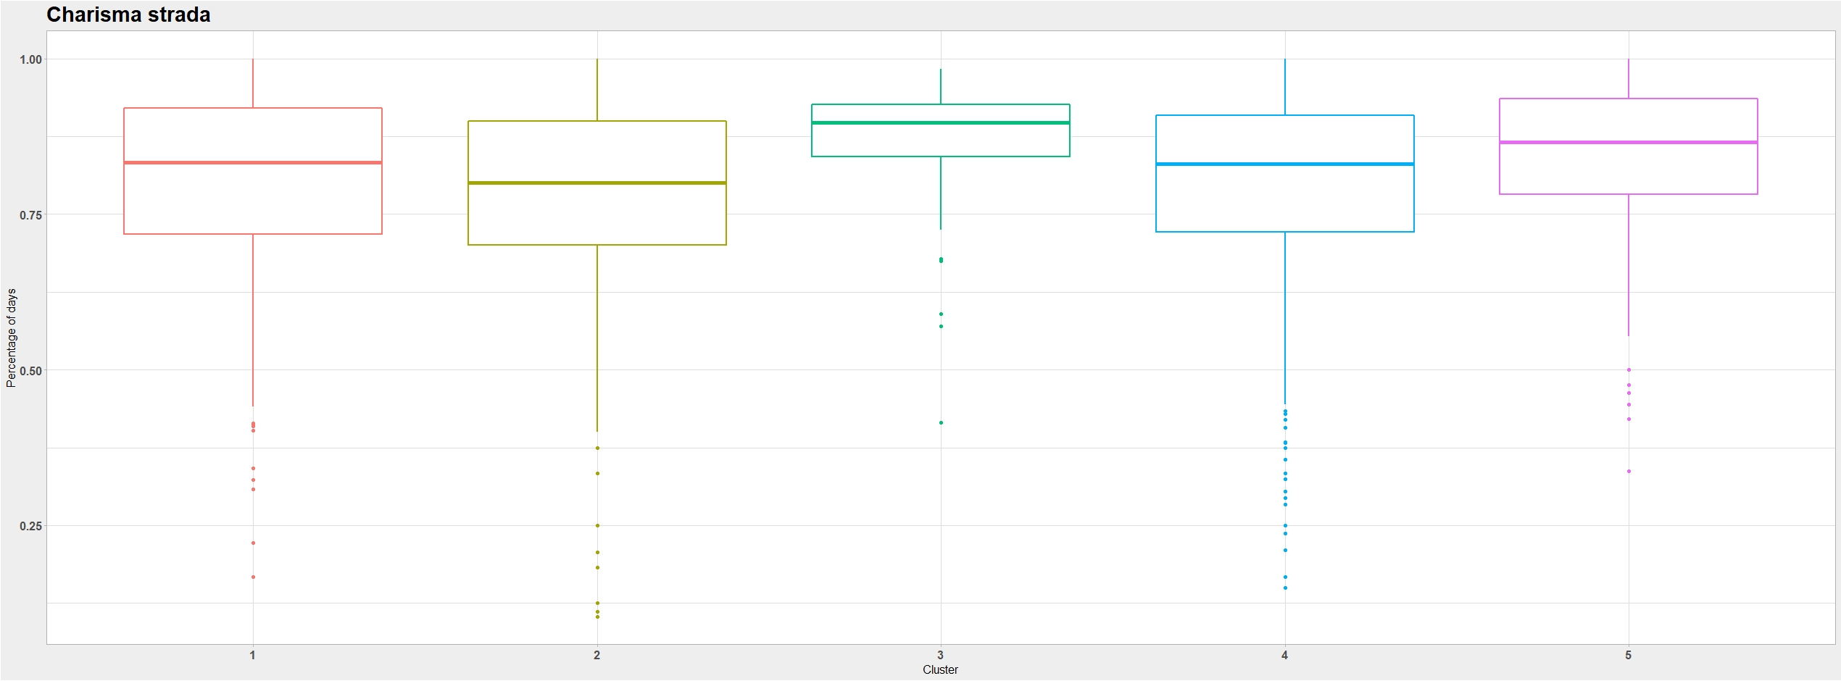
Controllo Driving mode
 | Velocità massima | Velocità media | Frequenza utilizzo | Durata uso auto | Distanza percorsa
Cluster 1 | Media | Media | Alta | Medio-bassa | Medio-breve
Cluster 2 | Bassa | Bassa | Medio-bassa | Bassa | Breve
Cluster 3 | Alta | Alta | Alta | Alta | Lunga
Cluster 4 | Media | Media | Medio-bassa | Medio-bassa | Breve
Cluster 5 | Alta | Alta | Medio-bassa | Alta | Medio-breve
Percentuale di giorni sul totale in cui è stata utilizzata almeno una volta la modalità di guida 1 – Charisma strada.
Notes:
Espressa in percentuale
Cluster colorati + tabella

Slide 30
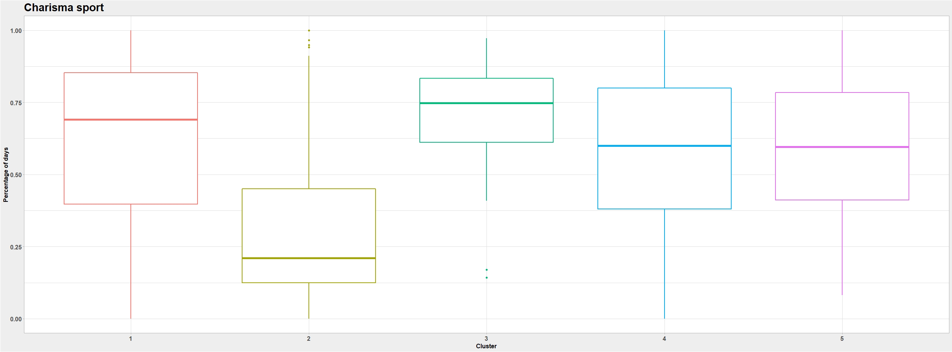
Controllo Driving mode
 | Velocità massima | Velocità media | Frequenza utilizzo | Durata uso auto | Distanza percorsa
Cluster 1 | Media | Media | Alta | Medio-bassa | Medio-breve
Cluster 2 | Bassa | Bassa | Medio-bassa | Bassa | Breve
Cluster 3 | Alta | Alta | Alta | Alta | Lunga
Cluster 4 | Media | Media | Medio-bassa | Medio-bassa | Breve
Cluster 5 | Alta | Alta | Medio-bassa | Alta | Medio-breve
Percentuale di giorni sul totale in cui è stata utilizzata almeno una volta la modalità di guida 2 – Charisma sport.
Notes:
Espressa in percentuale
Cluster colorati + tabella

Slide 31
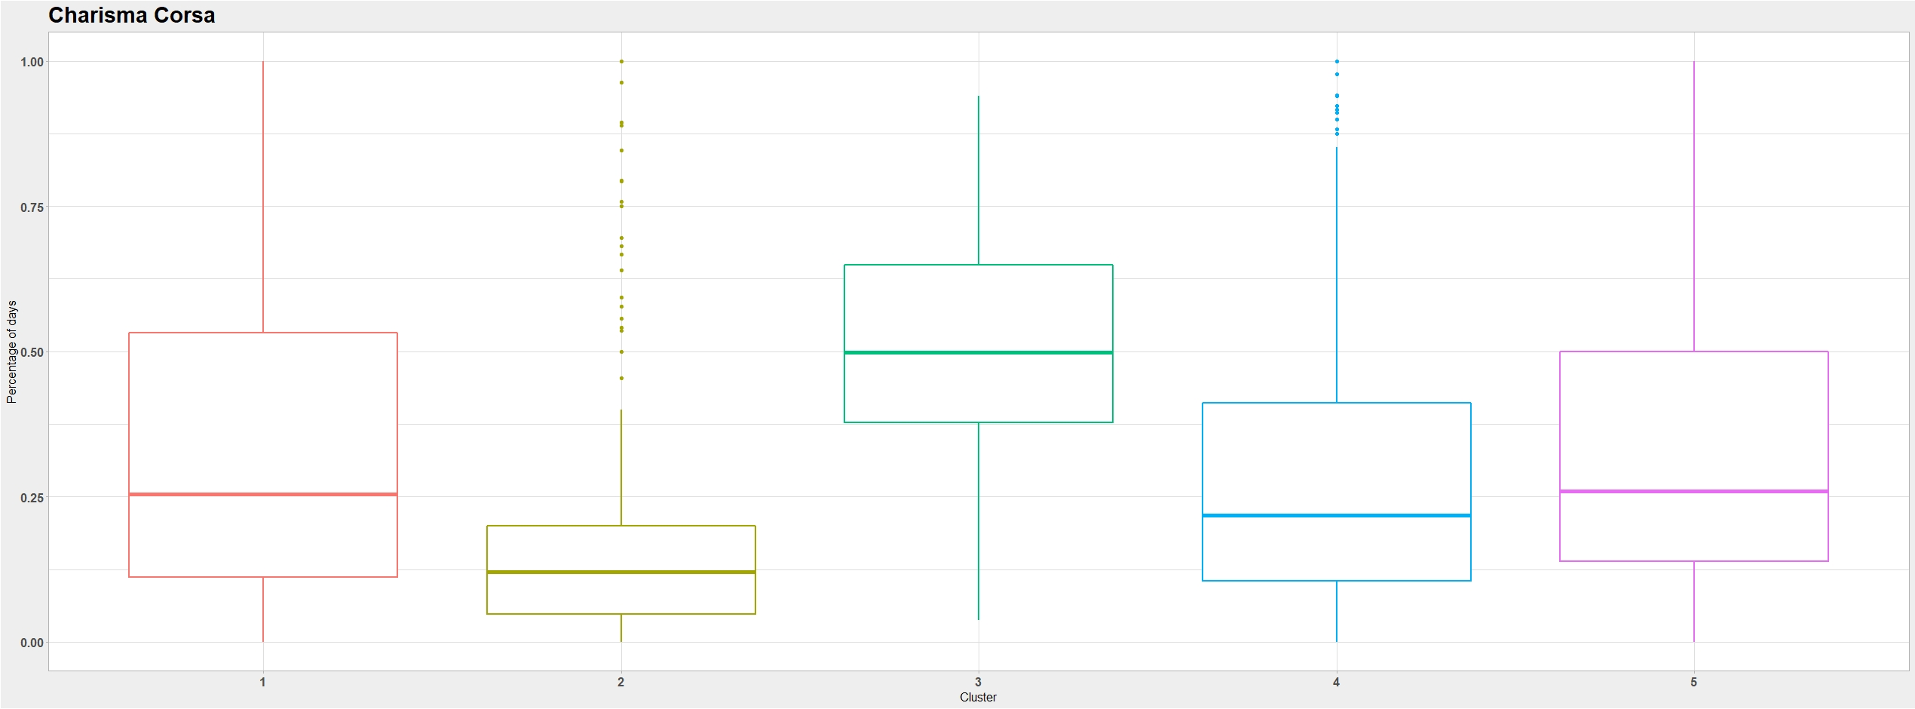
Controllo Driving mode
 | Velocità massima | Velocità media | Frequenza utilizzo | Durata uso auto | Distanza percorsa
Cluster 1 | Media | Media | Alta | Medio-bassa | Medio-breve
Cluster 2 | Bassa | Bassa | Medio-bassa | Bassa | Breve
Cluster 3 | Alta | Alta | Alta | Alta | Lunga
Cluster 4 | Media | Media | Medio-bassa | Medio-bassa | Breve
Cluster 5 | Alta | Alta | Medio-bassa | Alta | Medio-breve
Percentuale di giorni sul totale in cui è stata utilizzata almeno una volta la modalità di guida 3 – Charisma corsa.
Notes:
Espressa in percentuale
Cluster colorati + tabella

Slide 32
Next steps
Migliorare ulteriormente la pulizia del dato
Fornire assistenza nello strutturare e gestire il dato nei sistemi Lamborghini in modo da renderlo più agevolmente utilizzabile per future analisi
Sviluppare ulteriormente la differenziazione dell’analisi per cluster sulla base del paese in il veicolo è situato
Usare il dato per determinare le condizioni della vettura al fine di prevedere la necessità di manutenzione (predictive maintenance)
Assistere nell’incorporamento degli algoritmi sviluppati nei sistemi Lamborghini

Slide 33
Annex Descrizione cluster
Risultati della clusterizzazione con k-means clustering.
Notes:
1179 Vetture (eliminate quelle con meno di 3 giorni di record a velocità nonnulle e i vin di test)
Poi proviamo a dare nomi

Slide 34
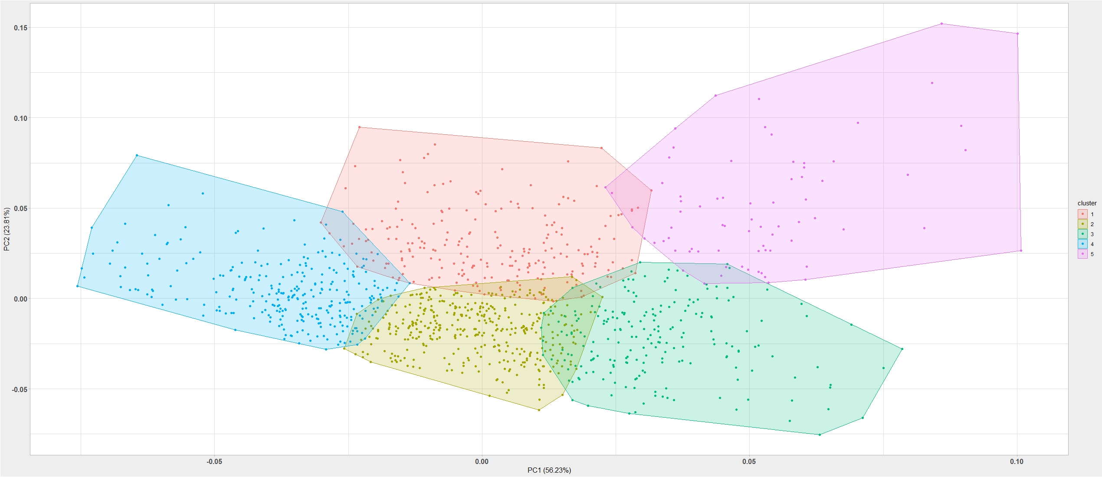
Annex Descrizione cluster
Risultati della clusterizzazione con k-means clustering, seed diverso e 100 iterazioni.
Notes:
1179 Vetture (eliminate quelle con meno di 3 giorni di record a velocità nonnulle e i vin di test)
Poi proviamo a dare nomi

Slide 35
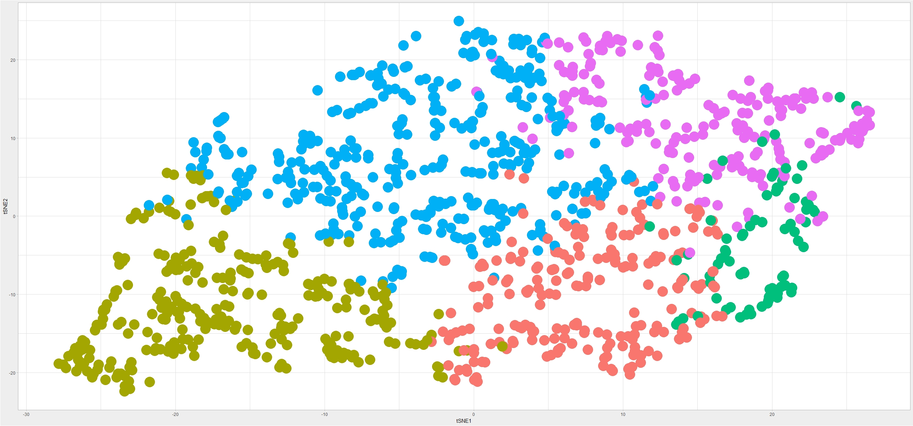
Annex
T-sne con le variabili della clusterizzazione colorata per cluster

Slide 36
PAESI

Slide 37
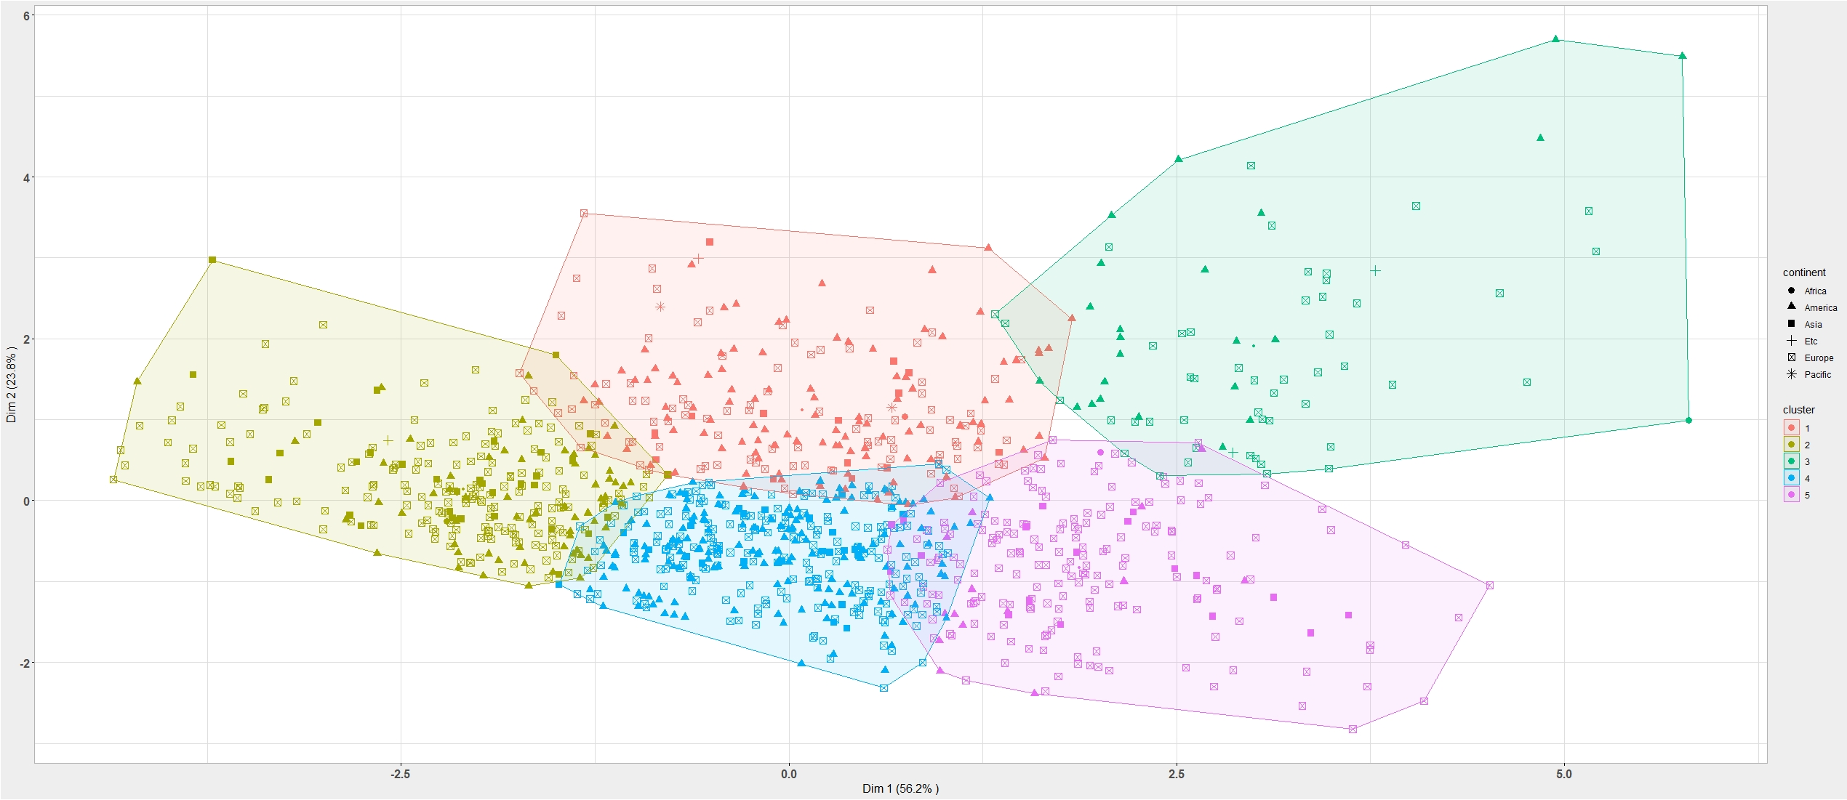
Findings Descrizione cluster per continenti
 | Velocità massima | Velocità media | Frequenza utilizzo | Durata uso auto | Distanza percorsa
Cluster 1 | Media | Media | Alta | Medio-bassa | Medio-breve
Cluster 2 | Bassa | Bassa | Medio-bassa | Bassa | Breve
Cluster 3 | Alta | Alta | Alta | Alta | Lunga
Cluster 4 | Media | Media | Medio-bassa | Medio-bassa | Breve
Cluster 5 | Alta | Alta | Medio-bassa | Alta | Medio-breve
Risultati della clusterizzazione con k-means clustering.
Notes:
1179 Vetture (eliminate quelle con meno di 3 giorni di record a velocità nonnulle e i vin di test)
Poi proviamo a dare nomi

Slide 38
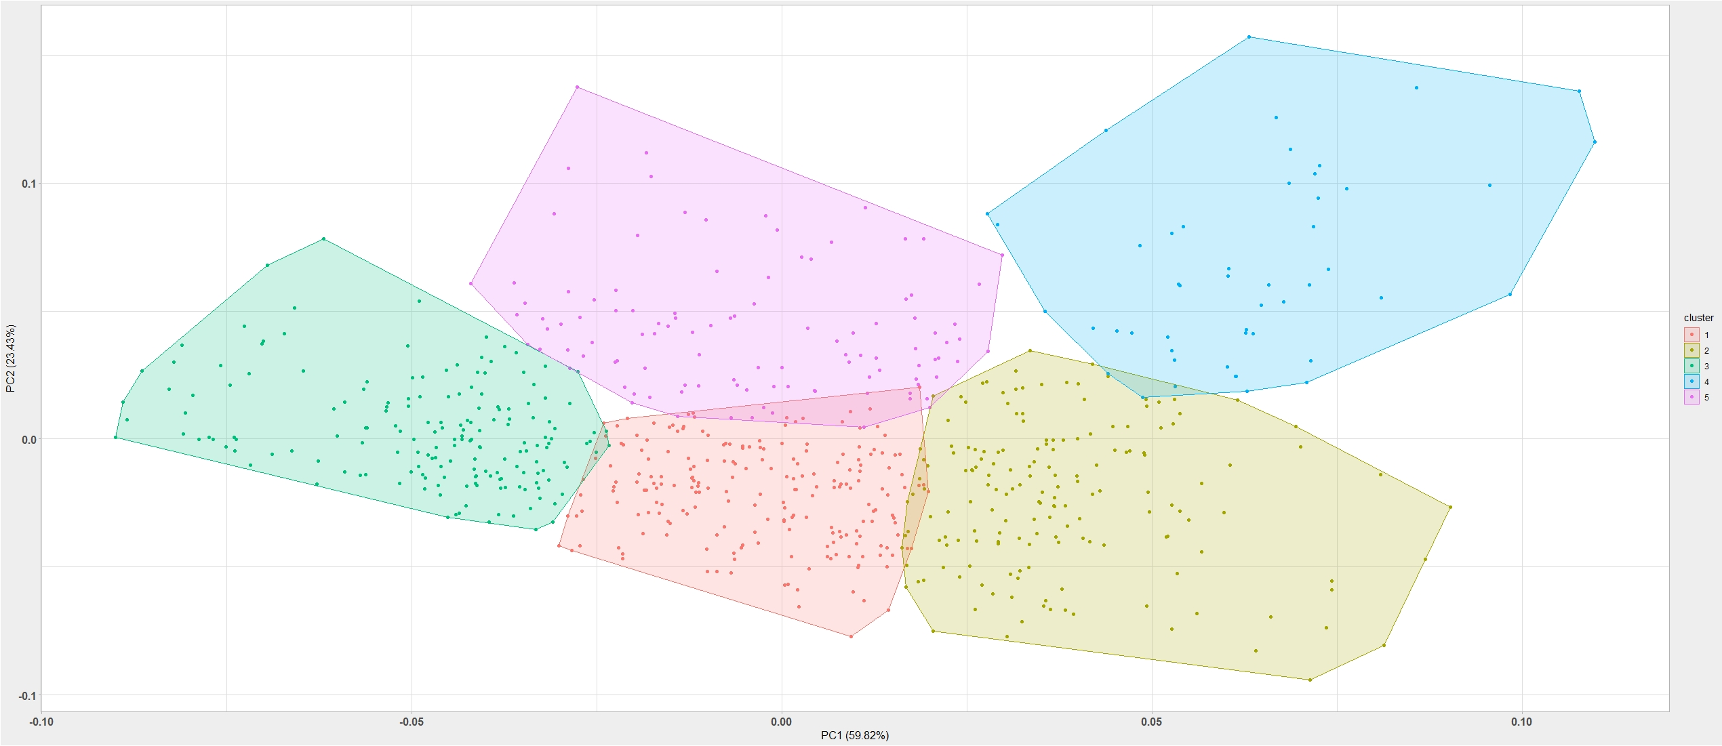
Findings Descrizione cluster per continenti: Europa
Risultati della clusterizzazione con k-means clustering di auto in Europa.
Notes:
1179 Vetture (eliminate quelle con meno di 3 giorni di record a velocità nonnulle e i vin di test)
Poi proviamo a dare nomi

Slide 39
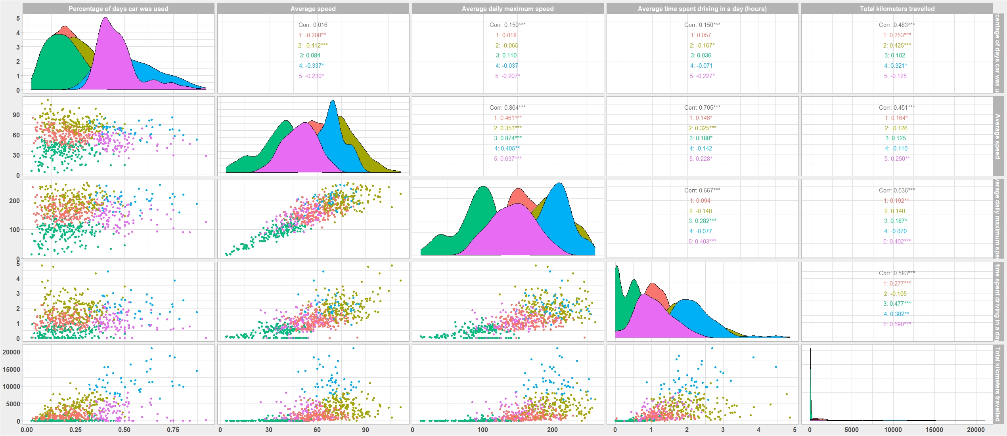
Findings Descrizione cluster per continenti: Europa
Distribuzioni dei valori delle variabili utilizzate per la clusterizzazione di auto in Europa.
Notes:
1179 Vetture (eliminate quelle con meno di 3 giorni di record a velocità nonnulle e i vin di test)
Poi proviamo a dare nomi

Slide 40
Findings Descrizione cluster per continenti: Europa
 | Velocità massima | Velocità media | Frequenza utilizzo | Durata uso auto | Distanza percorsa | N. vetture
Cluster 1 | Media | Media | Medio-bassa | Media | Medio-breve | 209
Cluster 2 | Alta | Alta | Medio-bassa | Alta | Media | 169
Cluster 3 | Bassa | Bassa | Medio-bassa | Bassa | Breve | 175
Cluster 4 | Alta | Alta | Medio-alta | Alta | Lunga | 49
Cluster 5 | Media | Media | Medio-alta | Media | Medio-breve | 107

Slide 41
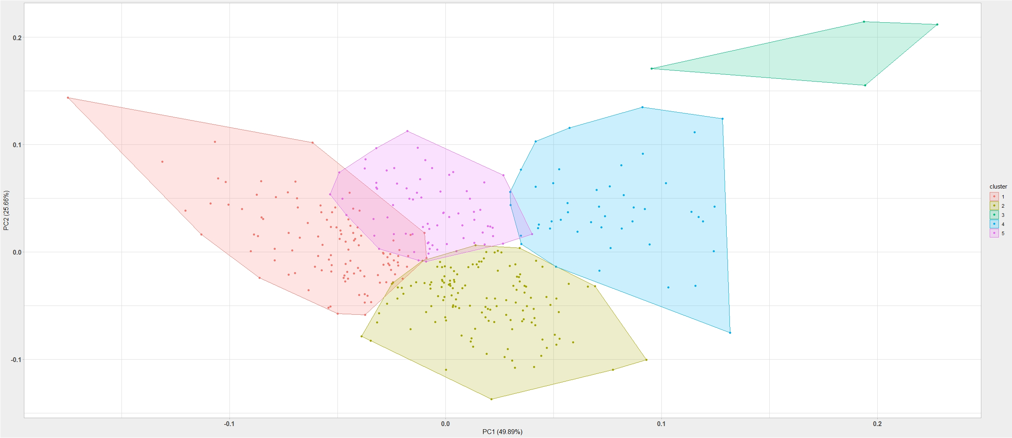
Findings Descrizione cluster per continenti: America
Risultati della clusterizzazione con k-means clustering di auto in America.
Notes:
1179 Vetture (eliminate quelle con meno di 3 giorni di record a velocità nonnulle e i vin di test)
Poi proviamo a dare nomi

Slide 42
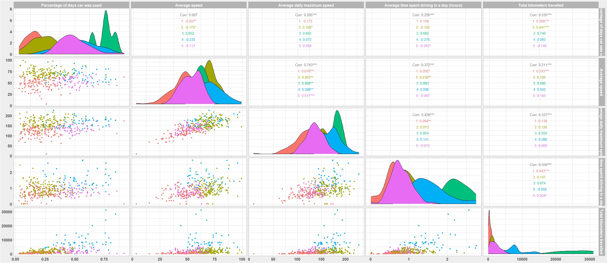
Findings Descrizione cluster per continenti: America
Distribuzioni dei valori delle variabili utilizzate per la clusterizzazione di auto in America.
Notes:
1179 Vetture (eliminate quelle con meno di 3 giorni di record a velocità nonnulle e i vin di test)
Poi proviamo a dare nomi

Slide 43
Findings Descrizione cluster per continenti: America
 | Velocità massima | Velocità media | Frequenza utilizzo | Durata uso auto | Distanza percorsa | N. vetture
Cluster 1 | Bassa | Medio-bassa | Bassa | Bassa | Breve | 110
Cluster 2 | Medio-alta | Alta | Bassa | Medio-bassa | Medio-breve | 136
Cluster 3 | Alta | Medio-alta | Alta | Alta | Lunga | 4
Cluster 4 | Medio-alta | Alta | Medio-alta | Medio-alta | Medio-lunga | 47
Cluster 5 | Media | Media | Medio-alta | Medio-bassa | Medio-breve | 71

Slide 44
Findings Confronto cluster per continenti
Europa
 | Velocità massima | Velocità media | Frequenza utilizzo | Durata uso auto | Distanza percorsa | N. vetture
Cluster 1 | Media | Media | Medio-bassa | Media | Medio-breve | 209
Cluster 2 | Alta | Alta | Medio-bassa | Alta | Media | 169
Cluster 3 | Bassa | Bassa | Medio-bassa | Bassa | Breve | 175
Cluster 4 | Alta | Alta | Medio-alta | Alta | Lunga | 49
Cluster 5 | Media | Media | Medio-alta | Media | Medio-breve | 107
America
 | Velocità massima | Velocità media | Frequenza utilizzo | Durata uso auto | Distanza percorsa | N. vetture
Cluster 1 | Bassa | Medio-bassa | Bassa | Bassa | Breve | 110
Cluster 2 | Medio-alta | Alta | Bassa | Medio-bassa | Medio-breve | 136
Cluster 3 | Alta | Medio-alta | Alta | Alta | Lunga | 4
Cluster 4 | Medio-alta | Alta | Medio-alta | Medio-alta | Medio-lunga | 47
Cluster 5 | Media | Media | Medio-alta | Medio-bassa | Medio-breve | 71
Notes:
3 -> 1
5 -> 5
4_> 4

